Slide 1
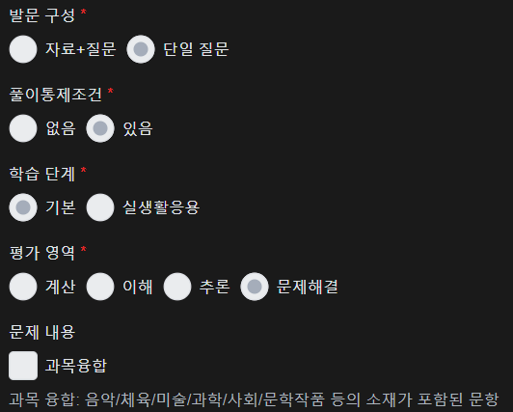
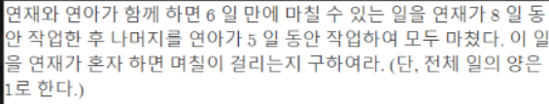
초등~고등 수학 문제 메타데이터 라벨링 작업자 모집
프로젝트 안내
주어지는 초등 3학년~고등 1학년 수준의 수학 문제를 확인한 뒤, 제시되는 5가지 메타데이터를 문항별로 라벨링하는 작업입니다.
라벨링 기준: 아래 5가지 정보 선택
1) 발문 구성: 자료+질문/단일 질문
2) 풀이 통제 조건: 없음/있음
3) 학습 단계: 기본/실생활 응용
4) 평가 영역: 계산/이해/추론/문제 해결
5) 과목 융합
* 추후 상세 가이드 제공 예정
프로젝트 예시
<문항>
<라벨링>

Slide 2
초등~고등 수학 문제 메타데이터 라벨링 작업자 모집
자격 요건: 아래 수학 관련 요건 중 1가지 이상 해당하시는 분
- 수학교육과 또는 수학과, 수학 관련 학과를 전공하신 분
- 수학 문항 집필 경력이 있으신 분
- 중/고등학교 수학 과외 또는 강의 경험이 있으신 분

